Slide 1
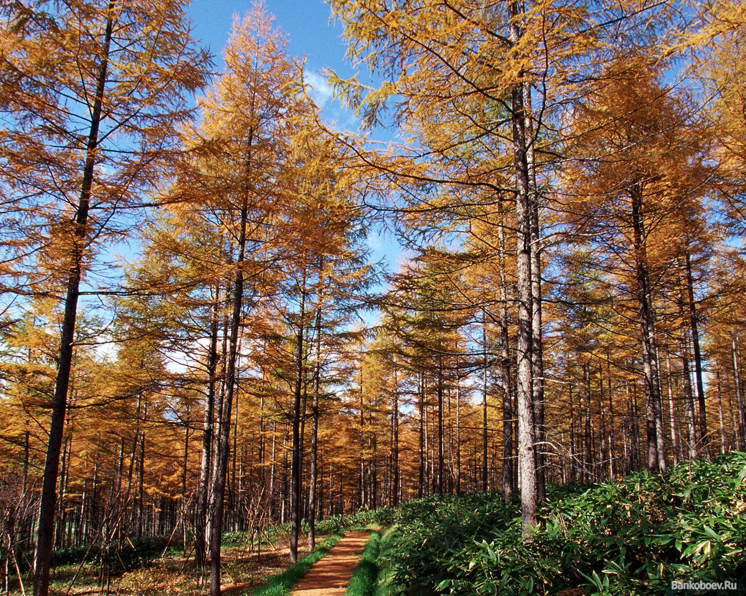
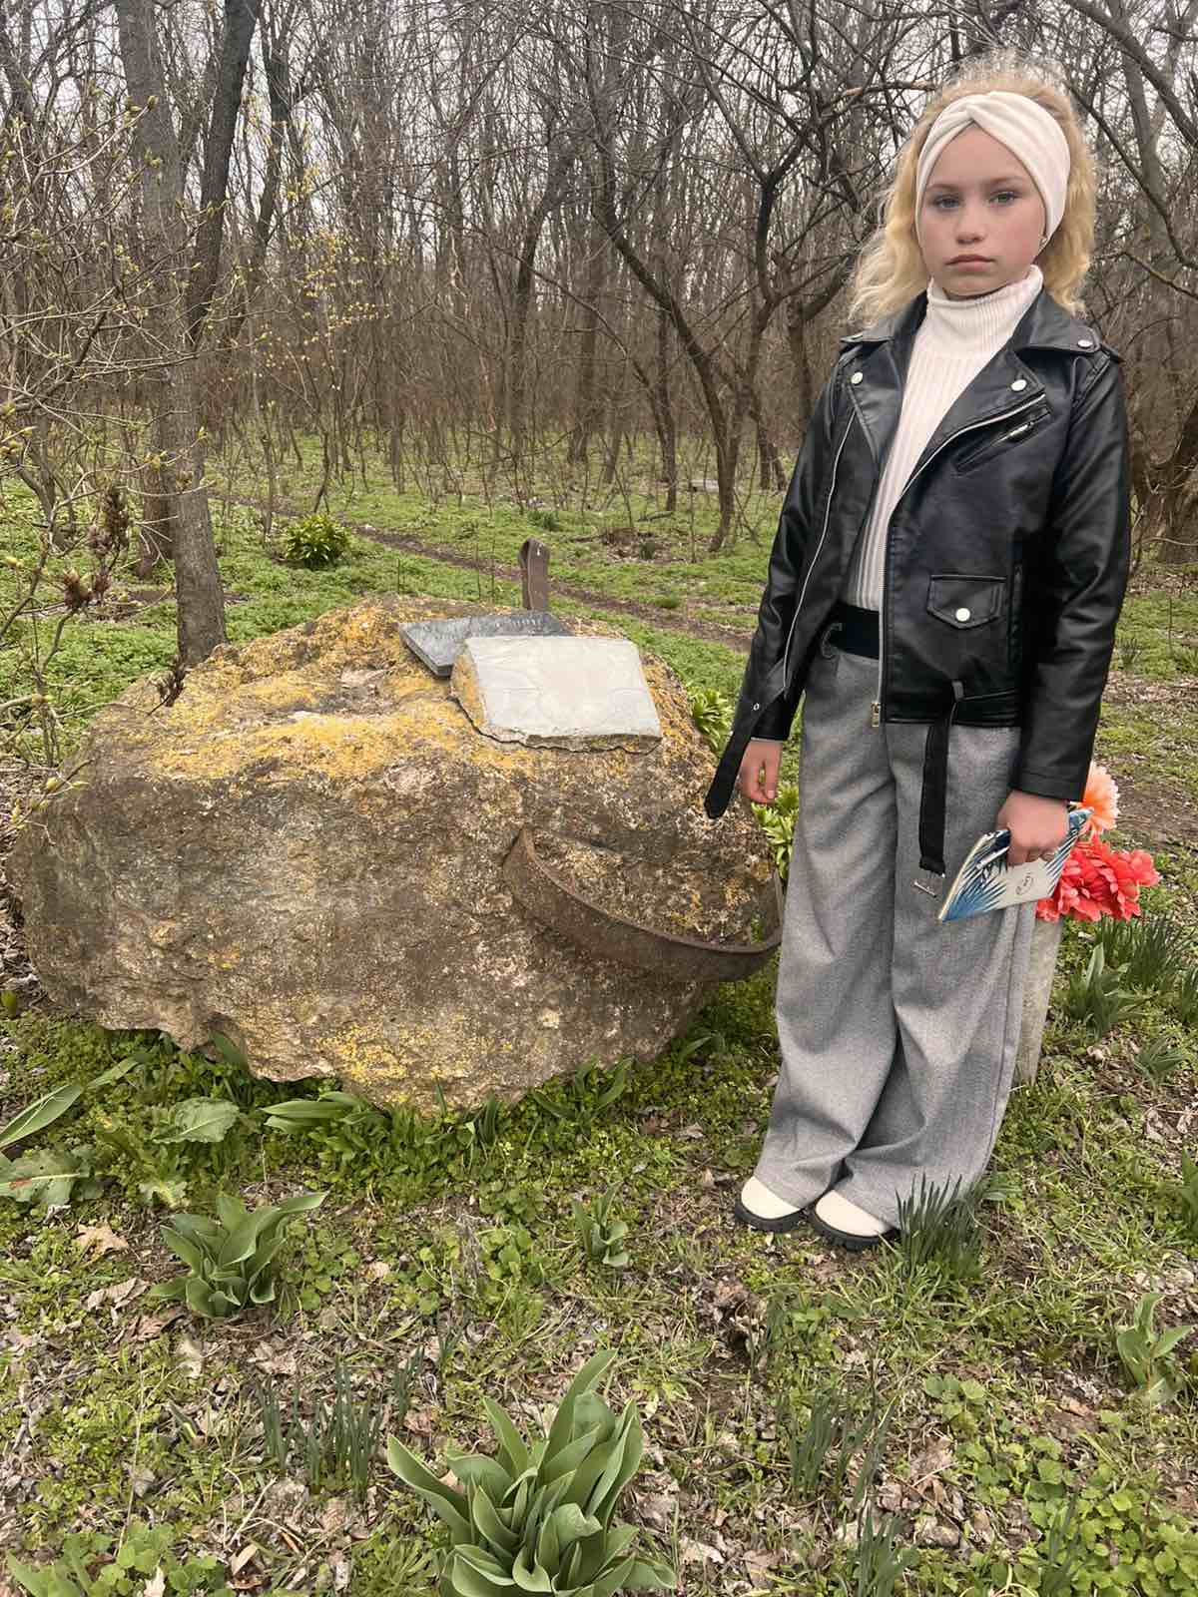
Всеукраїнський конкурс «МАН-Юніор Дослідник»
Номінація «Історик-Юніор»
«Село Йосипівка – погляд крізь роки»
Виконала: Домаскіна Марія Олександрівна,
учениця 6 класу
КЗ «Йосипівський ліцей» Захарівської селищної ради
Роздільнянського району, Одеської області
Захарівське територіальне відділення МАН
Керівник:
Домаскіна Анна Валеріївна, вчитель географії

Slide 2
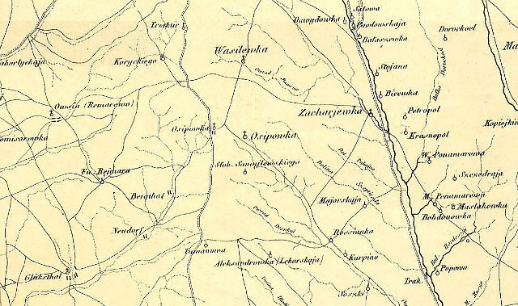
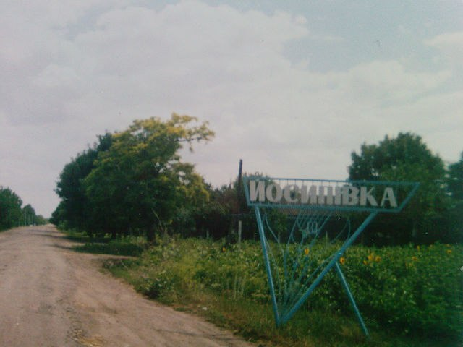
Актуальність. Історія краю складається з історії міст і сіл, кожне з яких має своє міцне коріння. Не можна пізнати історію свого народу, якщо не знаєш історії свого рідного села, що обумовлює актуальність дослідження духовного розвитку маленького села Йосипівка, яке причаїлось на півночі Одеської області.

Slide 3
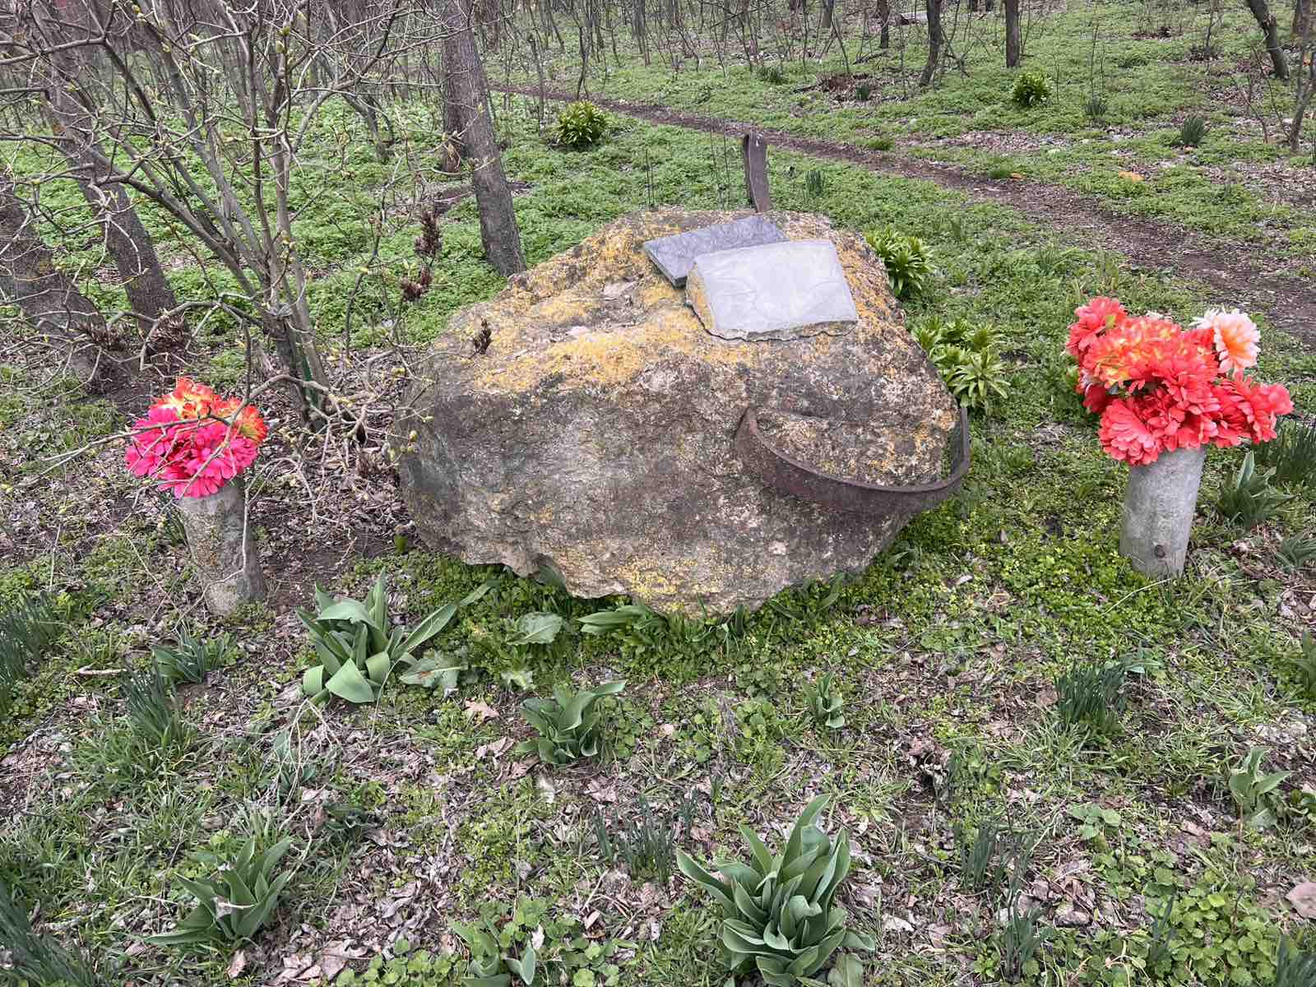
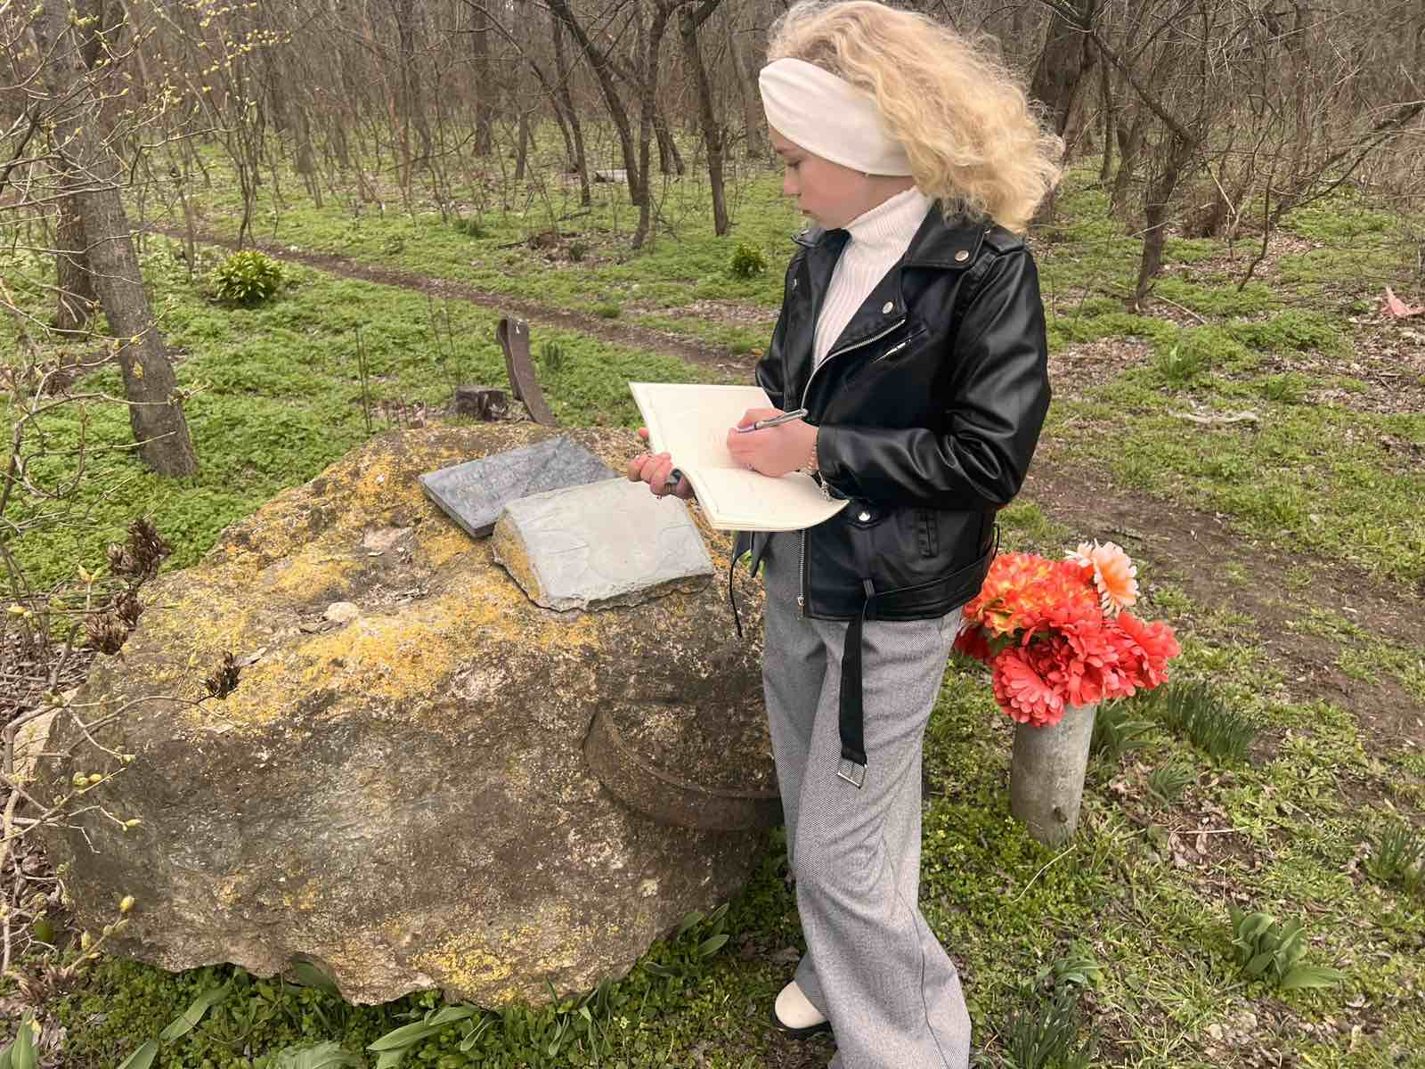
Мета: дослідження ролі культових споруд в історії с. Йосипівка. Досягнути мету допомогли поставлені завдання: зібрати інформацію про культові споруди та людей, пов’язаних з ними, у старожилів села; опрацювати за допомогою керівника архівні матеріали із зазначеної теми; проаналізувати отриману інформацію та виокремити найголовніше, що зацікавило б туристів під час екскурсії до села.

Slide 4
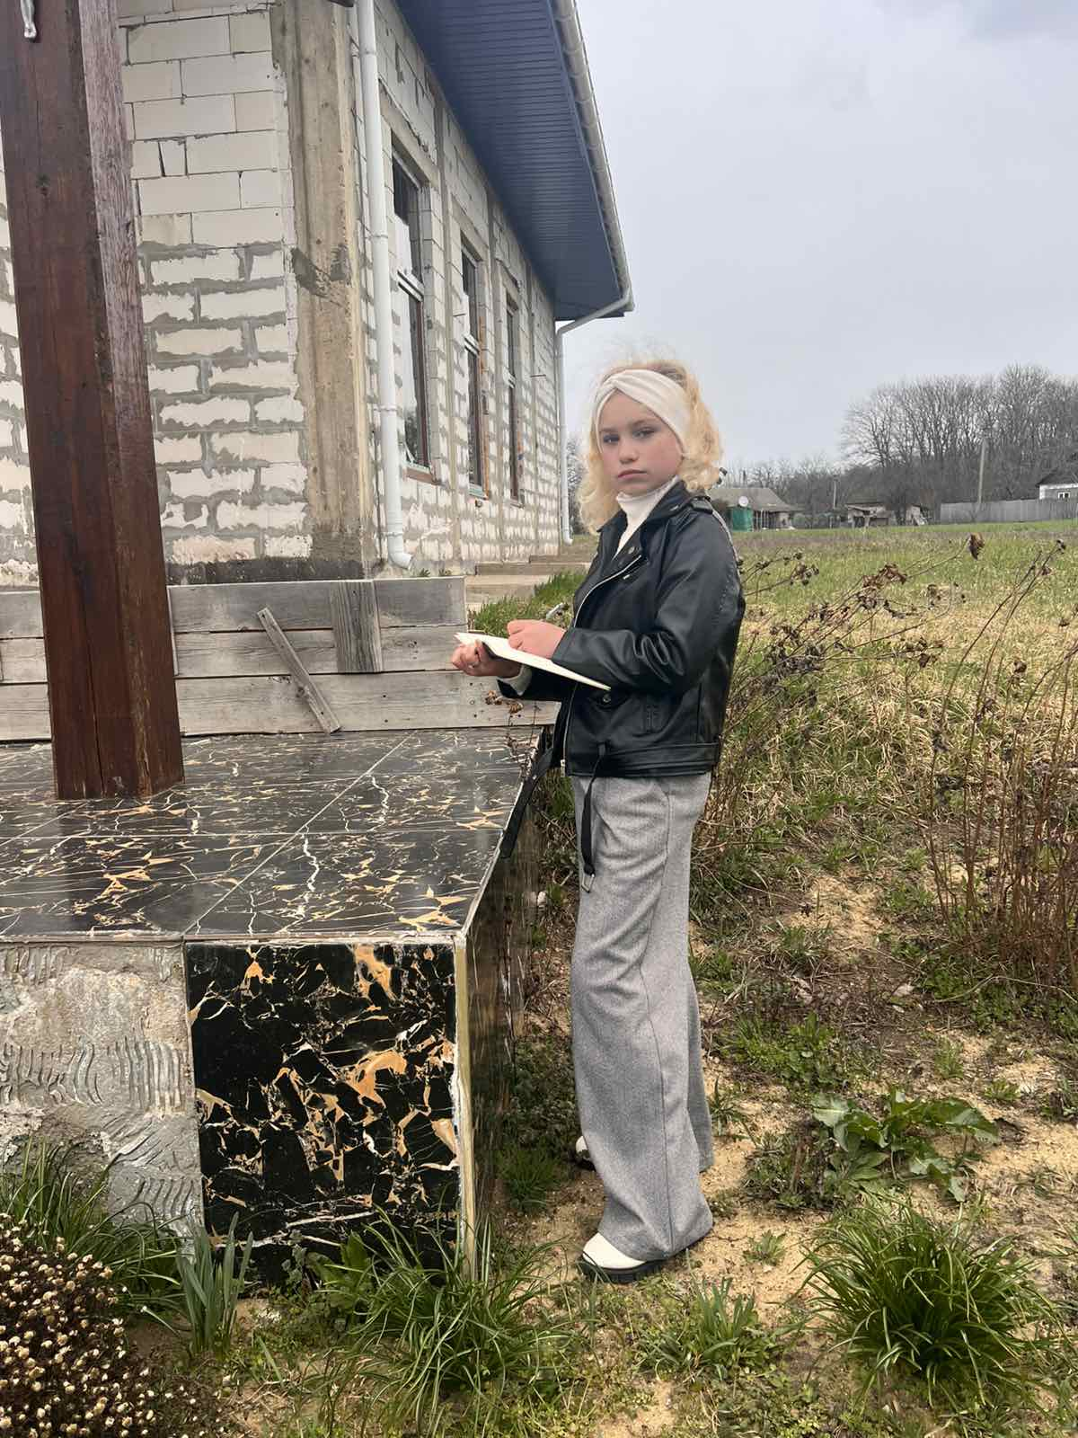
Проаналізувавши краєзнавчу літературу, розповіді старожилів та матеріали Державного архіву Одеської області я дізналась, що найстарішим православним храмом вважається церква на честь святого апостола Йосипа Аримафейського, побудована князями Василем та Соломоном Аргутинськими – Долгорукими за дозволом митрополита Гавриїла 25 жовтня 1793 р. Ймовірно, що побудова храму в ім’я апостола Йосипа Аримафейського мала символічне значення. Назвавши село на честь архієпископа Йосипа Аргутинського землевласники ніби підкреслювали «батьківську» турботу патріарха вірменського народу про жителів села. З 1795 року в селі було засновано парафію.

Slide 5
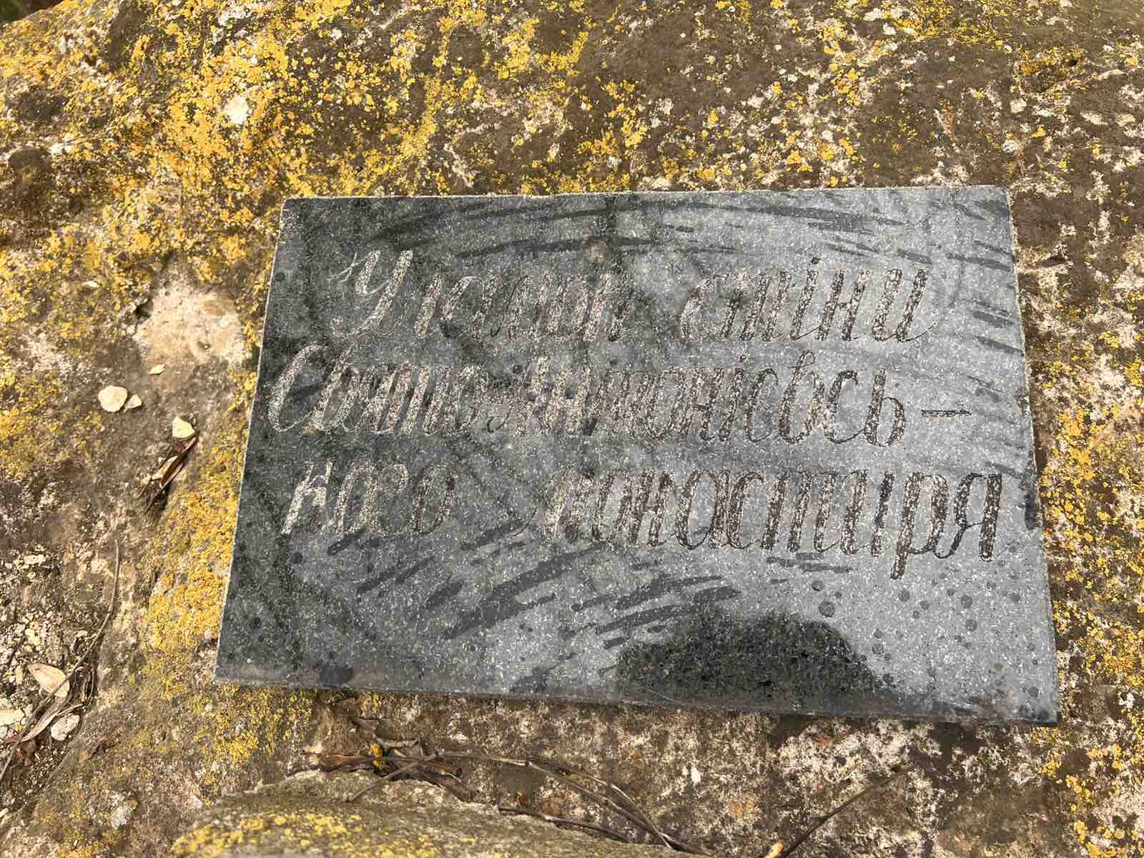
При церкві відразу ж відкрили церковнопарафіяльну школу, де на початку ХІХ ст. навчалося 43 хлопчики.
У 1824 р. на власні кошти князя Василя Аргутинського побудували однопрестольну кам’яну церкву в ім’я Святого Йосипа Обручника. Церковнопарафіяльна школа діяла при ній до 1873 р., коли була перетворена на парафіяльне училище.

Slide 6
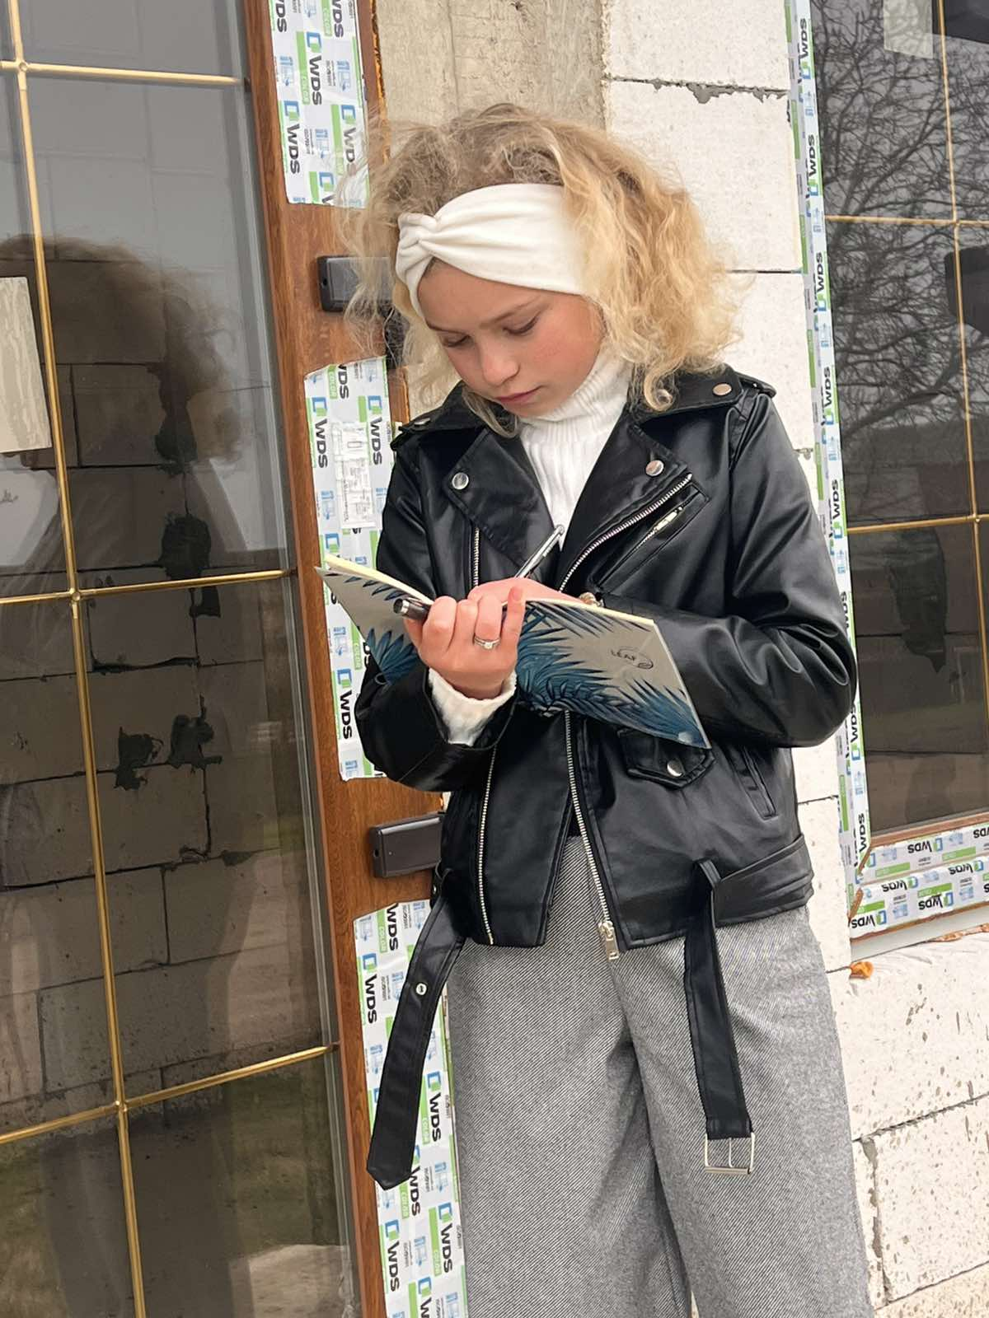
З 6 лютого 1880 р. панівний вплив роду князів Аргутинських – Долгорукових замінили князі Абамеліки: Олександр Павлович та Ганна Іванівна, які виховували трьох діточок – Олену, Любов та Павла. З княжною Оленою пов’язана легенда, яка передавалась з покоління в покоління. Одного разу за обідом молода княжна подавилась кісткою риби, виловленої зі ставу, що розкинувся в мальовничому парку. Лікарі не встигли їй допомогти.

Slide 7
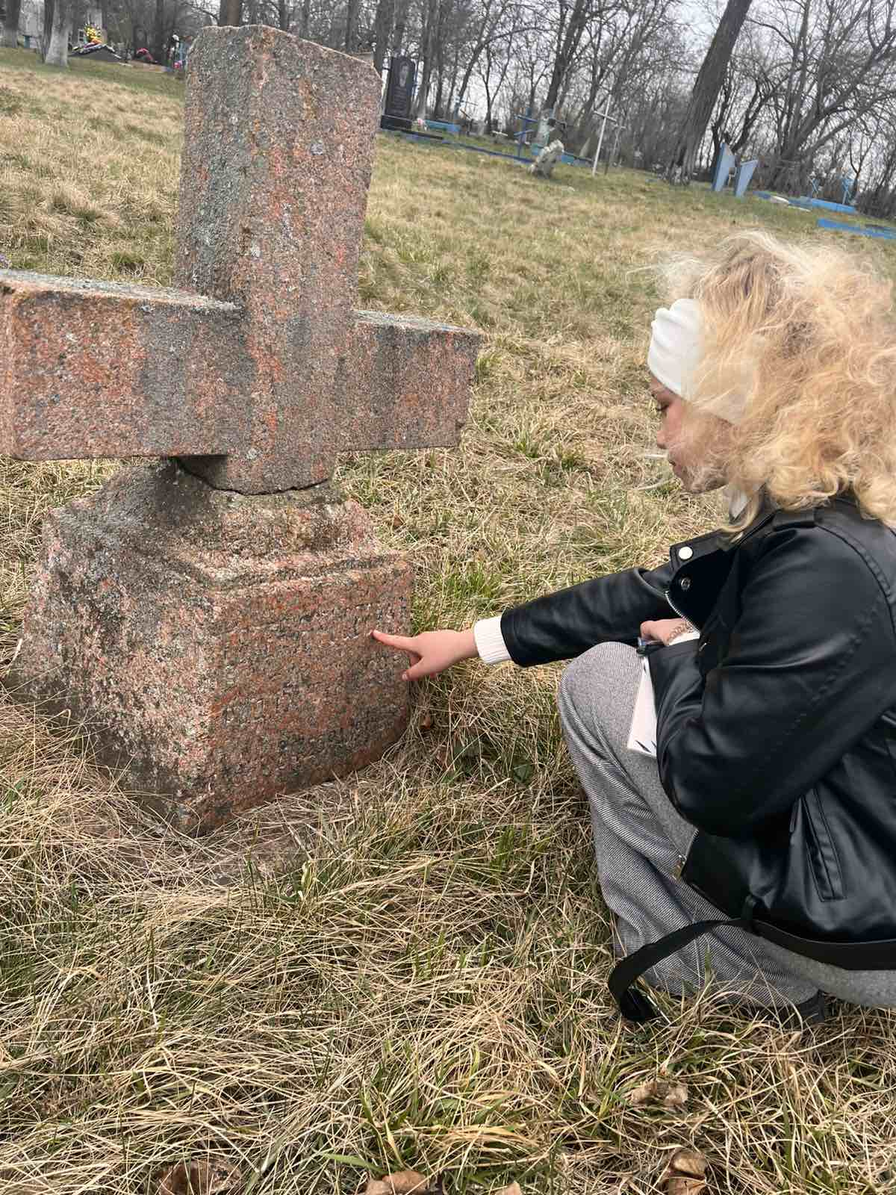
Через декілька годин княжна померла. Її похоронили біля огорожі Свято-Йосифівської церкви, а в узголів’ї поставили гранітний хрест.

Slide 8
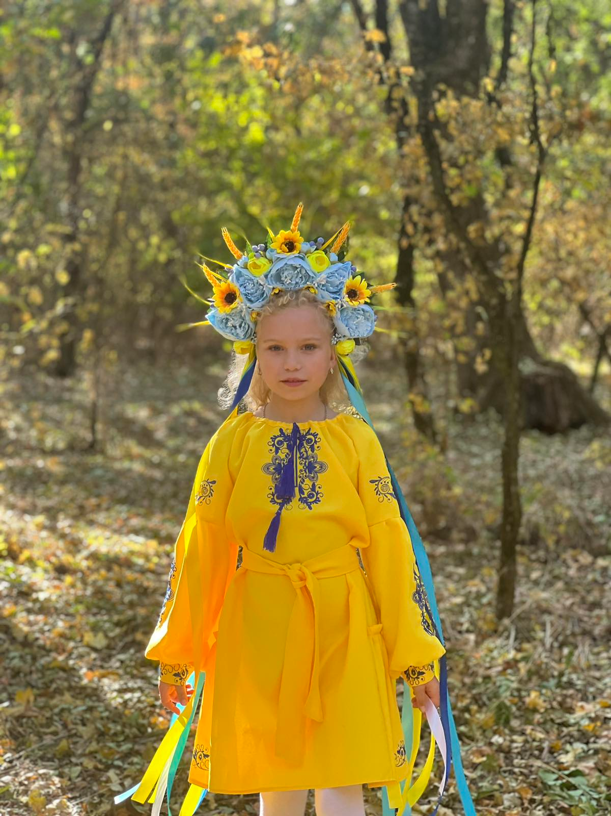
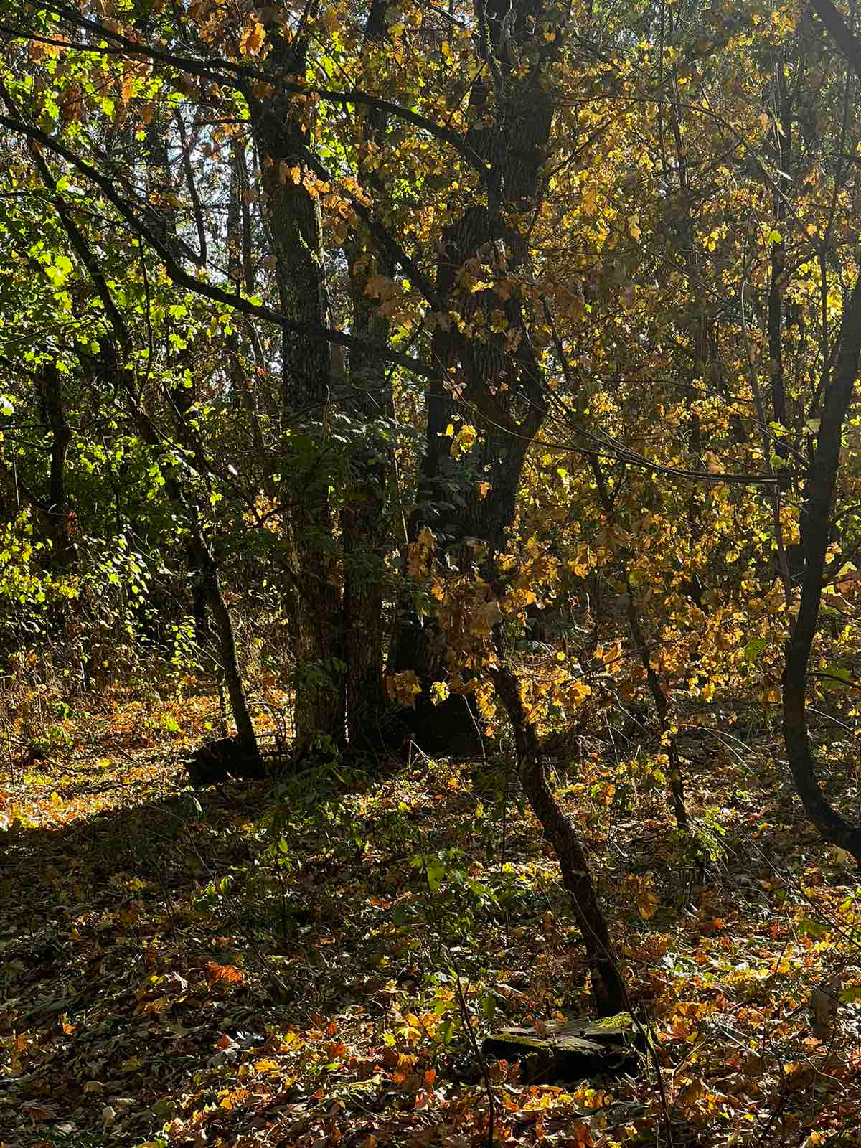
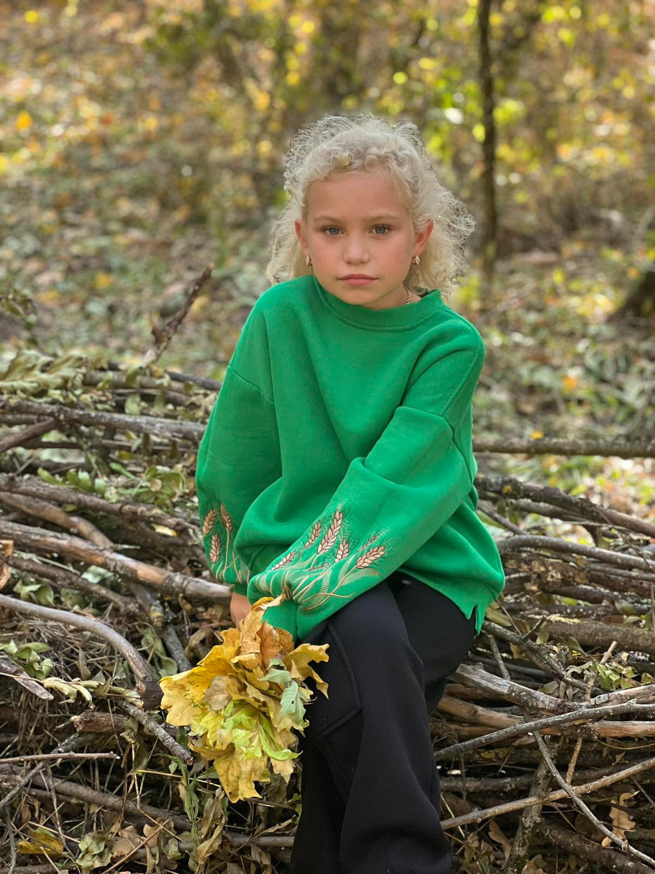
Отже, село Йосипівка зберігає чимало історій, радісних та трагічних. Сьогодні привідкрито лише кілька епізодів, що вказують на доцільність створення туристичної екскурсії, під час якої туристи доторкнуться серцем до минулого рідного краю

Slide 9
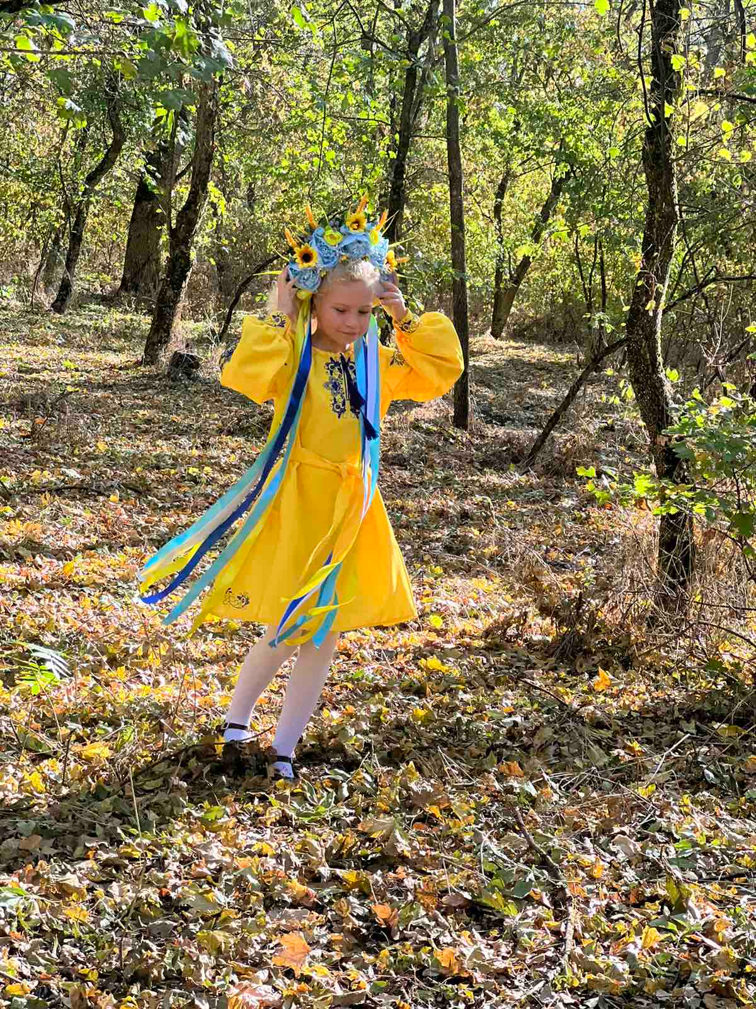
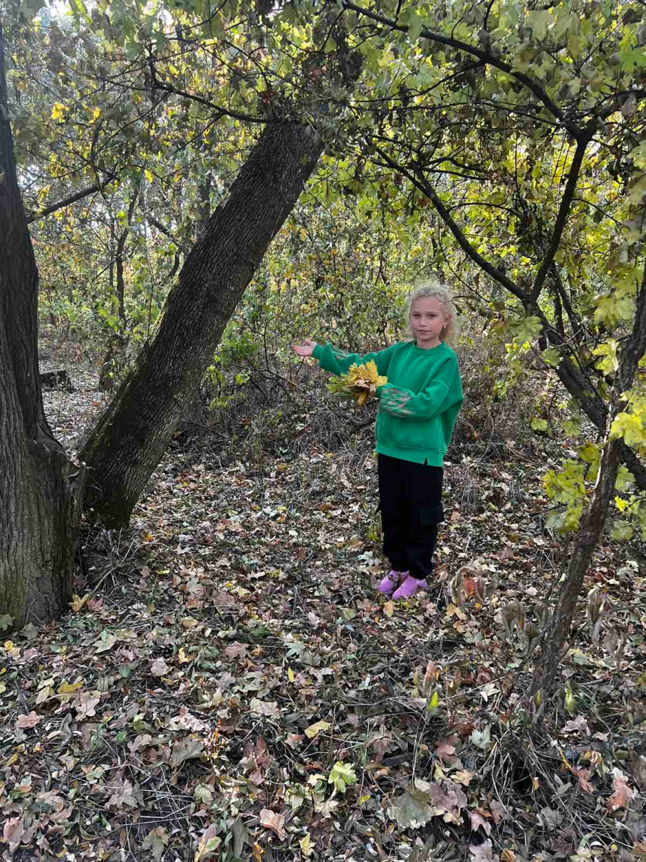
Чисте повітря, неймовірний запах дитинства, таємниці минулого і розмірені кроки сьогодення… Це моє маленьке село, яке чекає на кожного, щоб розповісти свою історію.

Slide 10
ДЯКУЮ ЗА УВАГУ!!!

Slide 11
ВИКОРИСТАНІ ДЖЕРЕЛА ТА ЛІТЕРАТУРА:
Державний архів Одеської області. – Ф. 249. – Оп. 1. – Спр. 327
Державний архів Одеської області. - Ф. П-92. - Оп. 1. - Спр. 4
Державний архів Одеської області. - Ф. П-92. - Оп. 1. - Спр. 5
Державний архів Одеської області. - Ф. П-92. - Оп. 1. - Спр. 24
Материалы для оценки земель Херсонской губернии : 6 т. – Херсон : Тип. О. Д. Ходушиной, 1889. – Т. 4 : Тираспольский уезд (статистико-экономическое описание уезда). – 388 с.
Пивовар А. В. Поселення Херсонської губернії за повітовими алфавітами 1856 р. – Київ : Академперіодика, 2009. – 91 с.

